Slide 2
Kurs: HEI-D2
Modul: Jordbruk med kontrollerad miljö
Utbildningsenhet: Avancerade tekniker inom vertikal odling: Från LED-belysning till växtnäring
Författare: Jan Skvaril, MDU

Slide 3
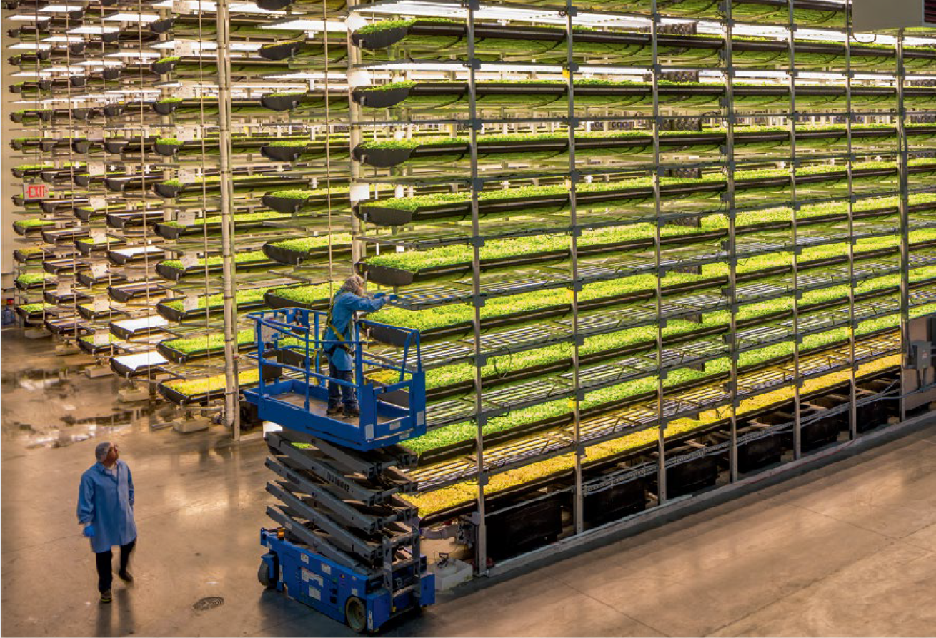
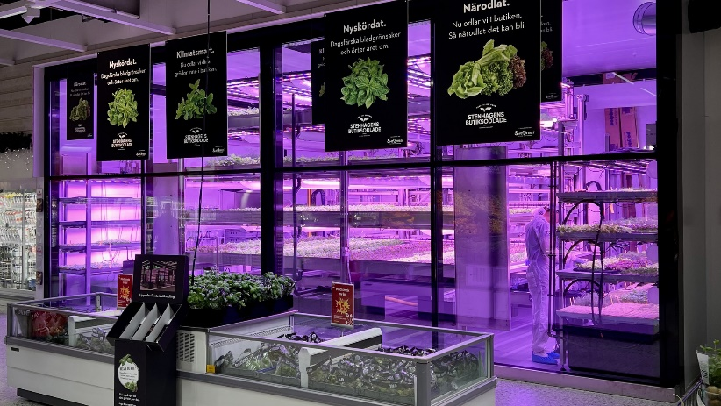
Introduktion till vertikal odling
Jordbruk i kontrollerad miljö (CEA):
  CEA är en teknikbaserad metod för växtproduktion som optimerar växternas tillväxt genom exakt kontroll av miljöfaktorer som temperatur, luftfuktighet, ljusintensitet, ljusspektrum och CO2-koncentration.
  Används i miljöer som växthus, inomhusodling och vertikal odling, vilket möjliggör odling året runt, högre avkastning och effektiv vattenanvändning.
Vertikal odling (VF):
  Innebär odling av grödor i vertikalt staplade lager, ofta i en kontrollerad miljö, med hjälp av jordfria jordbruksmetoder som hydroponik, aeroponik eller akvaponik.
  Utnyttjar vertikalt utrymme för att avsevärt öka skörden per kvadratmeter jämfört med traditionella jordbruksmetoder.
Exempel på a) växtfabrik med artificiell belysning (PFAL) - AeroFarms (van Delten et al., 2021), och b) vertikal odlingsenhet för inomhusbruk installerad i en stor livsmedelsbutik (Swegreen, Stockholm)

Slide 4
Introduktion till vertikal odling
Stadsodling (UF):
  Odling, bearbetning och distribution av livsmedel i eller runt stadsområden, med hjälp av metoder som takträdgårdar, gemensamma trädgårdar och vertikala gårdar.
  Syftar till att föra livsmedelsproduktionen närmare konsumenterna i städerna och att effektivt utnyttja stadsområden för jordbruksändamål.
Odling inomhus (IF):
  Odling av växter eller grödor i inomhusutrymmen med hjälp av CEA, ofta med artificiell belysning (som LED) och klimatkontrollsystem för att skapa optimala förhållanden.
  Kan variera från småskaliga hemanläggningar till stora kommersiella verksamheter.
Fabriker med artificiell belysning (PFAL):
  En typ av inomhusodling där grödor odlas under artificiellt ljus (vanligtvis LED) i en helt kontrollerad miljö, vilket möjliggör en konsekvent produktion året runt.
  Ger fullständig kontroll över miljöfaktorer, inklusive ljus, temperatur, luftfuktighet, CO2-nivåer och näringsämnen.

Slide 5
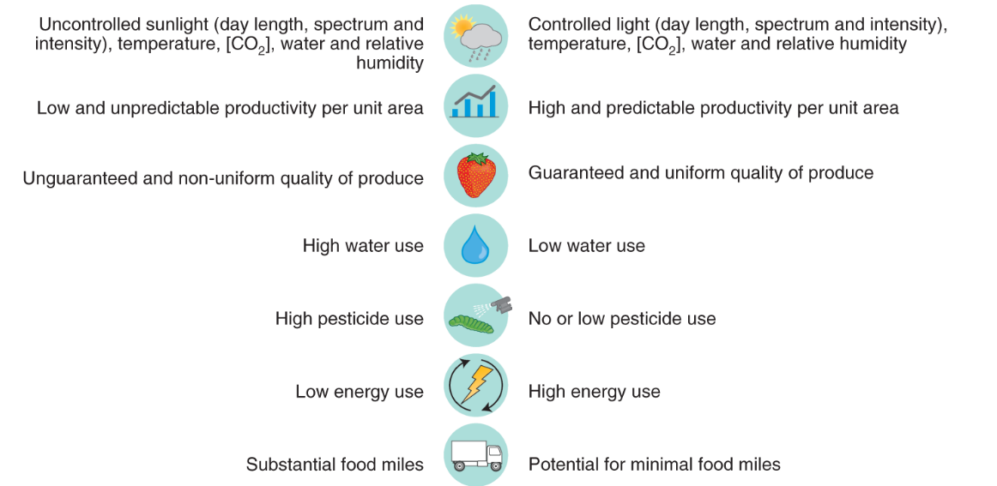
Jämförelse mellan öppen odling (vänster) och odling i kontrollerad miljö (höger)
Jämförelse mellan odling på öppna fält (vänster) och odling i kontrollerad miljö (höger) (van Delden et al., 2021)

Slide 6
Introduktion till vertikal odling
Förhållanden och kombinationer:
Vertikal odling och stadsodling: Vertikal odling är en form av stadsodling när den implementeras i stadsmiljöer, tar itu med begränsningar av stadsutrymme och förbättrar lokal livsmedelsproduktion.
Inomhusodling och vertikal odling: Inomhusodling omfattar vertikal odling om grödorna odlas i staplade lager inomhus, men kan också omfatta enstaka lager.
Växtfabriker och inomhusodling: PFAL:er är en specialiserad, mycket kontrollerad form av inomhusodling. Alla PFAL är inomhusodlingar, men alla inomhusodlingar kvalificerar sig inte som PFAL på grund av varierande grad av miljökontroll och användning av naturligt ljus.
Sammankopplingar: Dessa koncept är sammankopplade, vilket möjliggör kombinationer som kontrollerade vertikala inomhusodlingar i stadsområden, som kombinerar aspekter av CEA, vertikal odling, stadsodling och inomhusodling.

Slide 7
Introduktion till vertikal odling
Översikt över vertikal odling
  Innovativ jordbruksmetod som maximerar skördeproduktionen på minimal yta.
  Använder staplade lager och artificiell belysning i kontrollerade miljöer.
  Reglerar viktiga faktorer som ljus, temperatur, luftfuktighet, CO2, vatten och näringsämnen för konsekventa, högkvalitativa skördar.
  Använder sensorer, bildbehandling och AI för automatisering, effektivitet och ökad produktion.
Modeller för vertikal odling
  Fabriker med artificiell belysning (PFAL): Storskalig verksamhet i industriområden.
  Containerodlingar: Modifierade fraktcontainrar med LED-belysning och digitala kontroller, vilket ger mobilitet.
  Gårdar i butiken: Ligger i stormarknader och tillhandahåller färska produkter direkt till konsumenterna.
  Apparatgårdar: Småskaliga installationer för hem eller kontor med fokus på bekvämlighet.
  Adaptiv återanvändning av byggnader, djupa gårdar, balkonger och hustak.

Slide 8
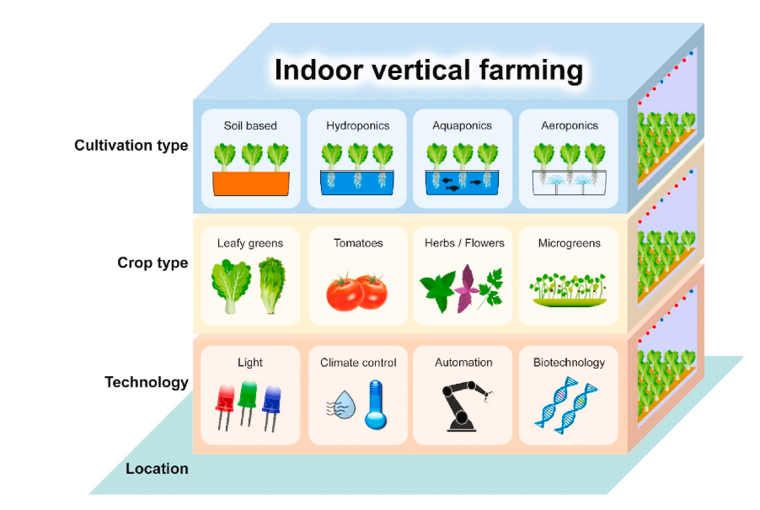
Introduktion till vertikal odling
Viktiga aspekter av vertikal odling inomhus
(Källa: Wong et al. 2020).

Slide 9
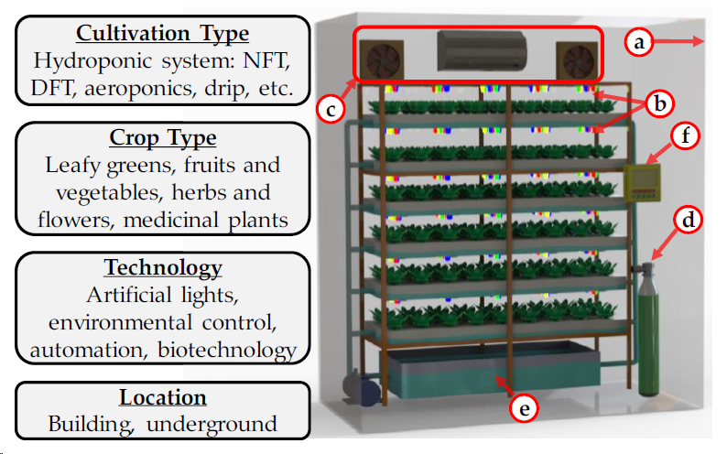
Konfiguration av vertikal odling
Konfiguration av vertikal gård a) termiskt välisolerade och tätt förseglade väggar; (b)
flervåningsstruktur med belysningsutrustning; (c) luftkonditionering med fläkt; (d) CO2-försörjningsenhet; (e)
hydroponiskt system (enhet för tillförsel av näringsämnen och lösningar); och (f) miljökontrollenhet. (Kabir et al., 2023).

Slide 10
Introduktion till vertikal odling
Strukturell utformning av vertikala jordbruk:
  Staplade horisontella system: Flera nivåer av odlingsområden.
  Vertikala tillväxtytor: Inkluderar gröna väggar och cylindriska strukturer.
Viktiga komponenter i en typisk vertikal odling:
  Lufttät, isolerad konstruktion.
  Odlingsbäddar i flera nivåer med belysning.
  Luftkonditionering och fläktar för klimatkontroll.
  CO₂ system för tillförsel och upplösning av näringsämnen.
  Miljöledningssystem.
Fördelar och protokoll för vertikalt jordbruk:
  Förbättrar växternas tillväxtförhållanden, vatteneffektiviteten och minskar CO₂ utsläppen.
  Kräver strikta hygienrutiner och avancerad teknik för miljöövervakning.
  Presenterar en hållbar och effektiv metod som potentiellt kan revolutionera jordbruket.

Slide 11
Översikt över tekniker för vertikal odling inomhus
Baserat på CEA (Controlled Environment Agriculture), med både jordbaserade och jordfria system.
Främst hydroponik (51%), följt av aeroponik (20%), jordbaserad odling (13%), akvaponik (9%) och övriga (6%).
Jordbaserade system:
  Involvera rörliga jordbrickor för näringsupptag.
  Förbättrar fukthållningen och luftningen och lämpar sig för upprepade odlingscykler med rätt gödsling.
  Kräver expertis inom förvaltning, gödsling och skadedjursbekämpning.
Hydroponik:
  Växter växer i näringslösningar utan jord.
  Systemen omfattar näringsfilmsteknik (NFT), djupvattenodling (DWC) och aeroponik, med fokus på effektiv återcirkulation av näringsämnen.
  Minskar vattenavdunstningen och sparar resurser, men är känslig för störningar.

Slide 12
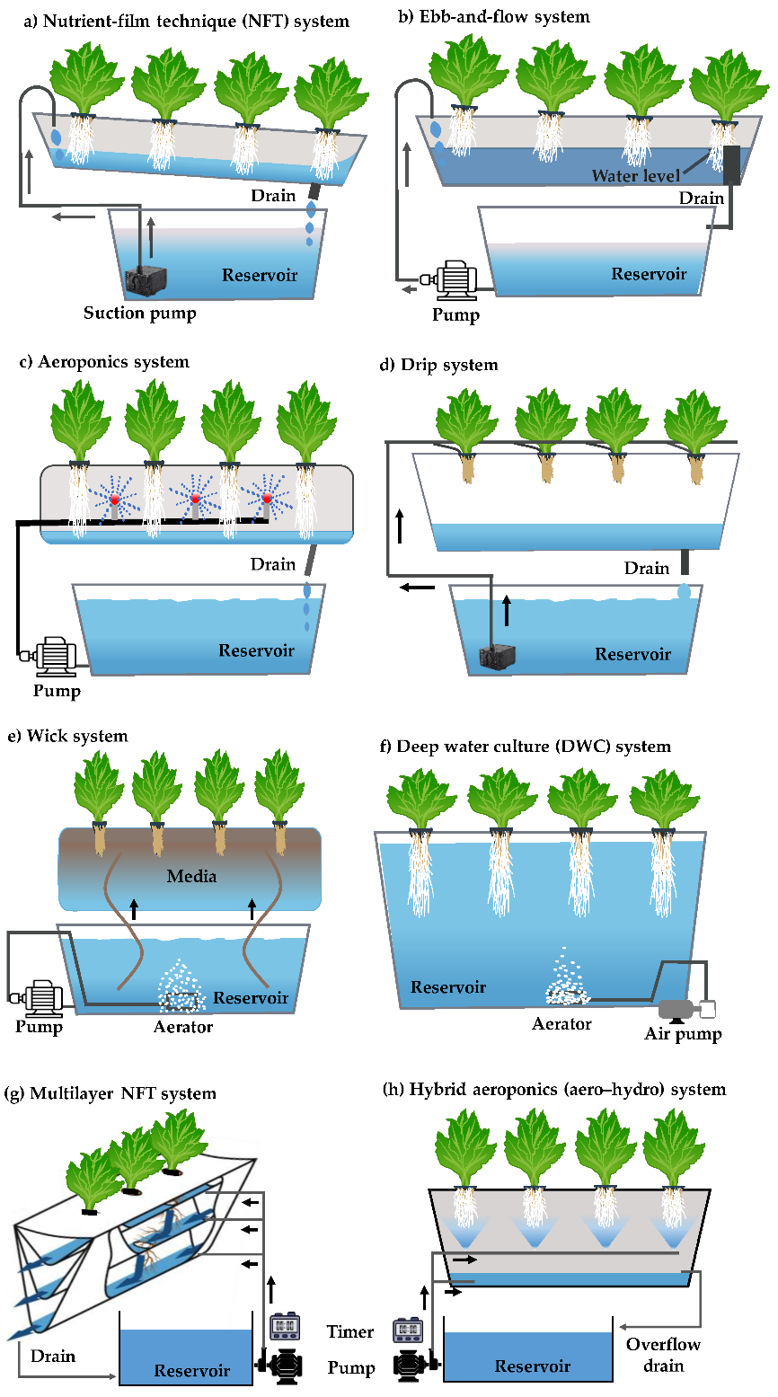
Hydroponiska system
Schematisk bild av hydroponiska och aeroponiska jordlösa system (Kabir et al 2023).

Slide 13
Översikt över tekniker för vertikal odling inomhus
Aeroponik
  Kombinerar vattenbruk och hydroponik i ett symbiotiskt system.
  Fiskavfall ger näring åt växter, vilket integrerar avfallsfiltrering och växtbaserad vattenrening.
  Lämplig för grönsaker och örter, sparar vatten och ökar skörden, bra för livsmedelsförsörjningen i torra områden
Innovationer inom hydroponik och aeroponik:
  Utveckling av modifierade system eller hybridsystem som flerskikts NFT och aerodynamiska system.
  Introduktion av revoponics, vilket främjar högdensitetsodling av grödor och optimerade miljöförhållanden.
  Framsteg inom hydroponiska moduler och system som integrerar mikroalger för hållbar livsmedelsproduktion och bioenergi.

Slide 14
Fördelar och nackdelar
Varje hydroponisk teknik erbjuder tydliga fördelar och utmaningar, vilket påverkar deras lämplighet för olika vertikala odlingsverksamheter.
Parameter | Hydroponiska tekniker
 | NFT | DWC | Ebb&Flöde | Aeroponik | Dropp | Wick
Lämplig för modern vertikal odling | Hög | Hög | Hög | Hög | Låg | Låg
Effektiv användning av näringsämnen | Hög | Låg | Låg | Hög | Låg | Låg
Krav på luftning | Låg | Hög | Låg | Låg | Låg | Låg
Möjlighet till saltuppbyggnad | Låg | Hög | Låg | Låg | Hög | Hög
Risk för rotröta | Låg | Hög | Låg | Låg | Hög | Hög
Vattenbesparing | Hög | Låg | Låg | Hög | Hög | Hög
Lång växtperiod | Låg | Låg | Låg | Låg | Hög | Låg
Energianvändning | Låg | Låg | Låg | Hög | Låg | Låg
Känslighet för pumpfel | Hög | Låg | Hög | Hög | Låg | Låg
Uppläggningskostnad | Hög | Låg | Låg | Hög | Hög | Låg
Komplexitet i underhållet | Låg | Låg | Låg | Hög | Låg | Låg
Jämförelse av vanliga hydroponiska tekniker.
(Kabir et al. 2023)

Slide 15
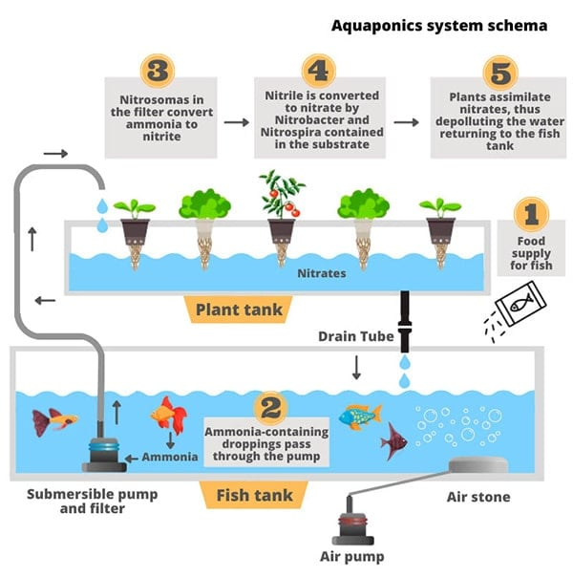
Översikt över tekniker för vertikal odling inomhus
Akvaponik
  Kombinerar vattenbruk och hydroponik i ett symbiotiskt system.
  Fiskavfall ger näring åt växter, vilket integrerar avfallsfiltrering och växtbaserad vattenrening.
  Lämplig för grönsaker och örter, sparar vatten och ökar skörden, vilket är bra för livsmedelsförsörjningen i torra områden.
Schematiskt diagram över akvaponiskt system
(Källa: https://www.crowdfunder.co.uk )

Slide 16
Val av gröda
  Urval baserat på genomförbarhetsstudier, driftskostnader och marknadsefterfrågan.
  Företräde för ekonomiskt bärkraftiga grödor: bladgrönsaker, örter, bär, körsbärstomater, gurkor och mikrogrönsaker på grund av deras snabba mognad, korta storlek och specifika ljusbehov.
  Fördelarna inkluderar maximering av vertikalt utrymme, större växtdensitet och flexibel växtföljd för sjukdoms- och skadedjursbekämpning.
  Möjlighet att odla större grödor som tomater och paprika, och icke ätbara grödor som prydnadsblommor, även om det innebär större utmaningar.
  Potential att bredda diversifieringen av grödor, bidra till hållbart stadsjordbruk och omforma strategier för livsmedelsproduktion.

Slide 17
Teknik och läge för vertikala odlingar
  VF-systemens framgång beror på effektiv teknikanvändning, särskilt för vatten- och temperaturreglering, som varierar beroende på plats.
  Framsteg inom LED-belysning, sensorer och automatisering förbättrar inomhusodlingens effektivitet och grödornas specificitet.
  Belysning: Avgörande beroende av artificiella lysdioder för deras effektivitet, hållbarhet och anpassningsbara spektra för att uppfylla kraven för grödornas tillväxt.
  Övervakning och kontroll: Utnyttjande av realtidssensorer, big data och IoT för exakt tillståndsövervakning och AI för optimala tillväxtförhållanden.
  Plats: VF:s anpassningsförmåga möjliggör implementering i olika miljöer, inklusive stadsområden och tuffa klimat, och erbjuder produktion året runt.
  Fördelarna inkluderar minskade transportkostnader, lägre förbrukning av fossila bränslen och förbättrade lokala sysselsättningsmöjligheter.

Slide 18
Effektivitet och optimering av vertikala odlingar
  En metodik för optimering av VF tekniker utvärderar viktiga miljöfaktorer (CO2, luftfuktighet, LED-belysning, temperatur, näringslösning EC) för att förbättra växttillväxten.
  Taguchi-metoden, ett statistiskt tillvägagångssätt, används för experimentell utformning och analys för att hitta optimala tillväxtförhållanden.
  Experiment i odlingskammare med kontrollerad miljö (CEA) testar olika kombinationer av miljöfaktorer.
  Fokusera på att optimera växttillväxtparametrar som bladarea och biomassa genom justeringar av LED-belysning och näringslösning EC.
  Betonar exakt miljökontroll och systematisk optimering av tillväxtförhållanden för ökad produktivitet och kvalitet på grödor.

Slide 19
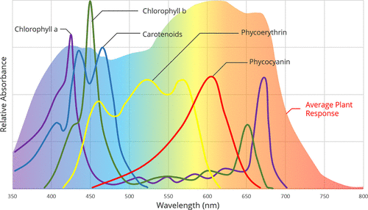
Ljusets roll i växters tillväxt och utveckling
  Fotosyntes och ljusspektrum
  Ljus är avgörande för fotosyntesen, där växter omvandlar CO2 och vatten till mat med hjälp av ljus, särskilt inom intervallet 400-700 nm fotosyntetiskt aktiv strålning (PAR).
  Olika ljusfärger har specifika effekter på växters tillväxt: blått ljus ökar bladtillväxten, rött ljus ökar blomning och fruktsättning, medan grönt ljus tros bidra minimalt.
  Framsteg inom ljusspektrumforskning
  Nya studier visar att grönt ljus, UV-ljus och nära infrarött ljus (NIR) har en betydande inverkan på växters tillväxt och utveckling.
  McCree-kurvan belyser vikten av olika ljusvåglängder, inklusive gröna fotoner som tränger djupare in i bladen och bidrar till fotosyntesen.
McCree-kurvan representeras av en graf som överlagras med absorptionskurvorna för de associerade pigmenten.
McCree-kurvan visar den genomsnittliga fotosyntetiska responsen för varje våglängd av ljus. (Neo et al., 2022)

Slide 20
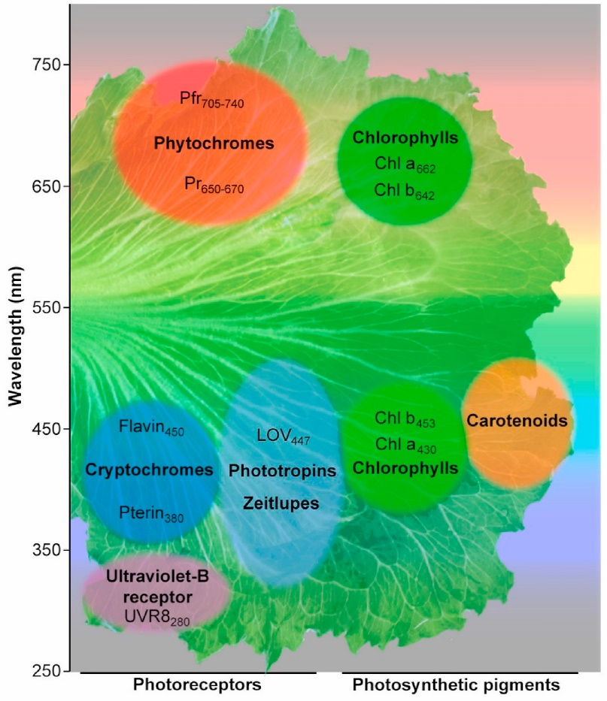
Ljusets roll i växters tillväxt och utveckling
  Terminologi
    PAR: Spektralområde från 400 till 700 nm som stödjer fotosyntesen.
    PPF: Mängd ljus som avges av en källa, i mol fotoner per sekund.
    PPFD: Antal PAR-fotoner som landar på en yta per ytenhet och sekund.
    PPE: Effektivitetsmått för PAR-fotoner som produceras per sekund per förbrukad energi.
    DLI: Total mängd PAR-fotoner som en växt tar emot under 24 timmar, avgörande för att förstå ljusbehovet.
  Spektralselektivt bidrag till växtskydd
    Ljusspektrumet påverkar växternas morfologi, näringsinnehåll och välbefinnande.
    LED-belysning inomhus möjliggör exakt kontroll över ljusspektra, vilket påverkar grödans egenskaper som färg och smak, och kan förbättra smak och acceptans av inomhusodlade produkter.
Representativa absorptionsspektra
primära klasser av ljuskänsliga molekyler i växter (Wong et al. 2020)

Slide 21
Ljusets roll för växters tillväxt och utveckling
  Ljusintensitet och ljusvaraktighet:
  Förhållandet mellan ljusintensitet och fotosyntes är icke-linjärt; fotosyntesen ökar med ljusintensiteten upp till en viss punkt innan den planar ut.
  Justering av ljusexponeringens varaktighet kan främja tillväxt utan att öka intensiteten, med förlängda fotoperioder som leder till mer biomassa i vissa grödor.
  Slutsats
  Att förstå de komplexa effekterna av ljusets våglängder, intensitet och varaktighet är avgörande för optimal växttillväxt. Modern forskning och teknik möjliggör exakt kontroll över dessa faktorer i både naturliga och kontrollerade miljöer.

Slide 22
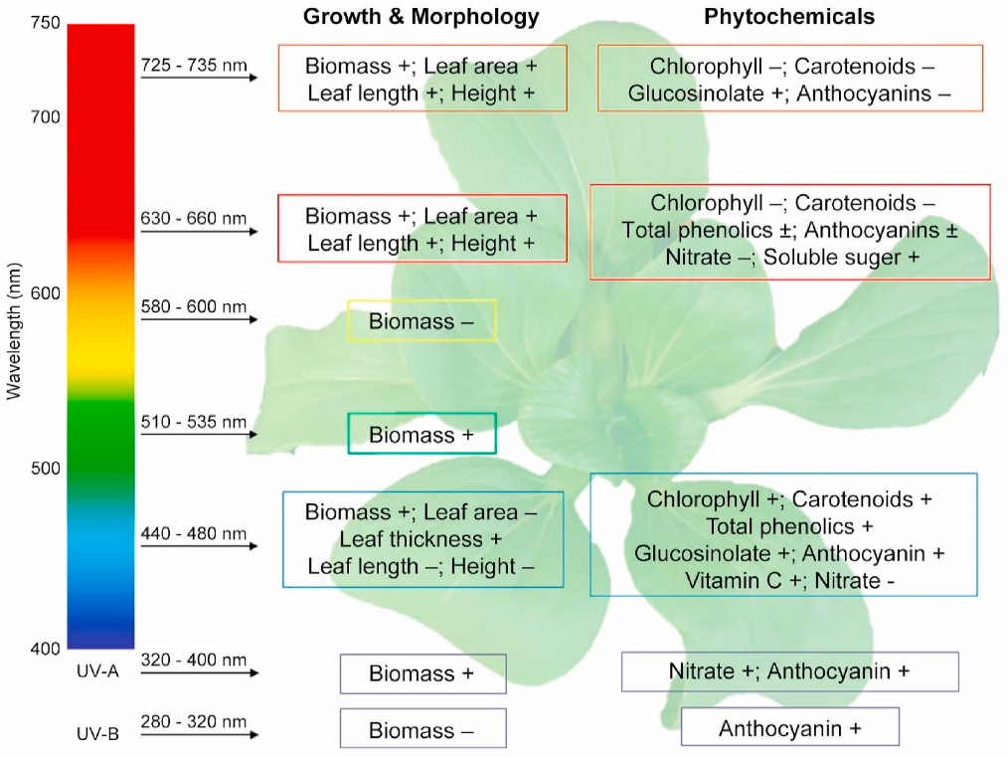
Ljus som miljöfaktor
  Ljus, inklusive UV, synligt ljus och infraröd strålning, är avgörande för fotosyntes och växttillväxt, där det synliga spektrumet (400-700 nm) är viktigast.
  Utnyttja ljus för fotosyntes
  Klorofyll a och b i kloroplasterna fångar upp energi från PAR och underlättar ljusberoende reaktioner för att producera ATP, NADPH och syre.
  Växternas reaktioner på ljus
  Växter anpassar sig till ljusintensitet och spektrumförändringar, vilket påverkar fotomorfogenes, fotoperiodism och fototropism, vilket är avgörande för överlevnad.
Reaktion hos bladgrönsaker på olika ljuskvalitet. Effekterna av en ökning av de specifika våglängdsområdena på tillväxt och fytokemiskt innehåll i bladgrönsaker sammanfattas. (Wong et al. 2020)

Slide 23
Ljus som miljöfaktor
  Fotosyntetiska pigment
  Klorofyller absorberar ljus för fotosyntesen, med tillbehörspigment som karotenoider som breddar ljusabsorptionen och skyddar mot alltför mycket ljus.
  Växters fotoreceptorer och ljusperception:
  Växter har specialiserade fotoreceptorer (UVR8, kryptokromer, fototropiner, zeitluper, fytokromer) för UV-B, blått/UV-A och rött/svårrött ljus, som reglerar olika tillväxtprocesser.

Slide 24
Förbättrad kvalitet på bladgrönsaker med LED-belysning
  LED-tekniken manipulerar ljusspektra för att förbättra tillväxt, smak och näring i bladgrönsaker, med fokus på sallad.
  Utmaningar inom LED-belysningstillämpningar
  Svårigheter att hitta optimala belysningsrecept på grund av art-/kulturspecifika reaktioner och experimentella variationer.
  Effekter av rött och blått ljus
  Rött ljus förbättrar bladutvecklingen och ackumuleringen av näringsämnen; blått ljus påverkar klorofyllhalten, bladtjockleken och morfogeniska reaktioner.
  Andra synliga våglängder och växttillväxt
  Det gröna och gula ljusets effekter på fotosyntes och tillväxt är mindre kända och kräver ytterligare forskning.
  Fjärrrött ljus påverkar fotosyntesen och morfogenetiska signaler och uppvisar komplexa interaktioner med andra spektra.

Slide 25
Förbättrad kvalitet på bladgrönsaker med LED-belysning
  Ljuskvalitet och fytokemikalier
  LED-belysning påverkar ackumuleringen av sekundära metaboliter, vilket påverkar bladgrönsakers närings- och smakegenskaper.
  Bevarande efter skörd
  Ljusbehandling efter skörd kan bibehålla eller förbättra näringsmässiga och sensoriska egenskaper, vilket visar LED-teknikens användbarhet utöver tillväxt.
  Slutsats
  LED-belysning ger exakt kontroll över miljöförhållandena för att optimera bladgrönsakernas tillväxt och näringsvärde, och pågående forskning syftar till att maximera fördelarna för jordbruket.

Slide 26
Framsteg inom odlingslampor för vertikal odling
  Övergång till LED-teknik på grund av dess energieffektivitet, ljuskvalitet och spektrala inställningsmöjligheter.
  LED jämfört med traditionella ljuskällor
  LED-lampor föredras för sin högre fotosyntetiska fotonflödesdensitet (PPFD) och spektrala avstämning, vilket förbättrar växternas tillväxt och näringsnivåer.
  Utklassar traditionella källor som HPS och lysrör när det gäller energieffektivitet och livslängd.
  Utvecklingen av LED-lampor omfattar ökad fotosyntetisk fotoneffektivitet (PPE) och fullspektrumfunktioner som efterliknar solljus.
  Nya framsteg inom LED-teknik
  Kontinuerliga förbättringar av LED-effektiviteten, inställbara ljusspektrum och innovationer som Osrams 6-kanals LED-modulsystem för exakt spektralstyrning.
  Utvecklingen syftar till att hantera utmaningar som ljusgenomsläpp och jämnhet samt minska energiförbrukningen.

Slide 27
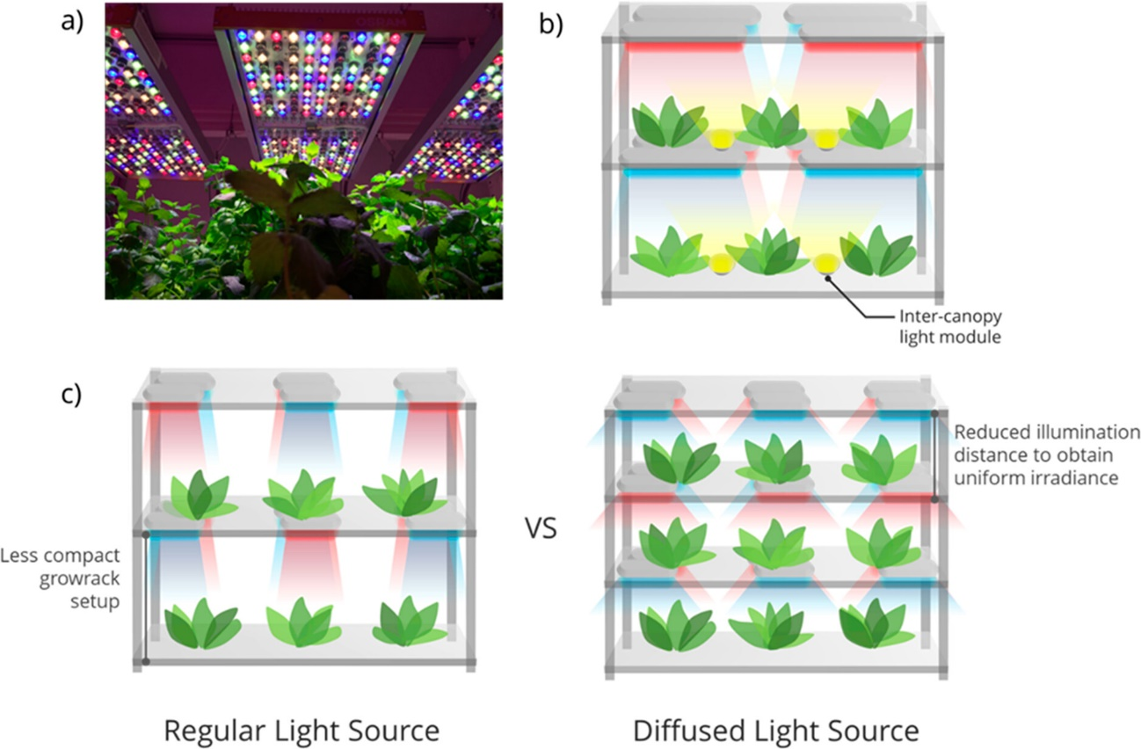
Framsteg inom odlingslampor för vertikal odling
OSRAM PHYTOFY RL LED-system med 6 inställbara färgkanaler, som kan användas trådlöst och oberoende av varandra. Med tillstånd från OSRAM (https://www.osram.com).
Schematisk bild av Phillips GreenPower LED-modul, med belysning av skärmtak i fokus.
Illustrerar det enhetliga, diffusa ljusets fördel för närmare placering av armaturer och ökad kapacitet för vertikal stapling av gårdar. (Neo et al., 2022)

Slide 28
Framsteg inom odlingslampor för vertikal odling
  Fördelar med LED-lampor jämfört med solljus
  Spektral kontroll: Dynamisk LED-belysning gör att inställningen kan matcha fotosyntetiska pigment, vilket möjliggör tillväxt på icke-traditionella platser.
  Konsekvent belysning: LED-lampor erbjuder en konstant ljuskälla, vilket potentiellt kan förbättra tillväxtcykler och avkastning.
  Bekämpning av skadedjur och sjukdomar: Specifika ljusspektrum kan bidra till att minska reproduktionen av skadedjur och spridningen av sjukdomar.
  Spektral solavskärmning
  Banbrytande teknik som optimerar solljus för växttillväxt, med tonvikt på våglängder för rött ljus med självlysande filmer.
  Självlysande filmer förstärker solljusets röda spektrum, vilket ökar fotosyntesens effektivitet och skördarna.

Slide 29
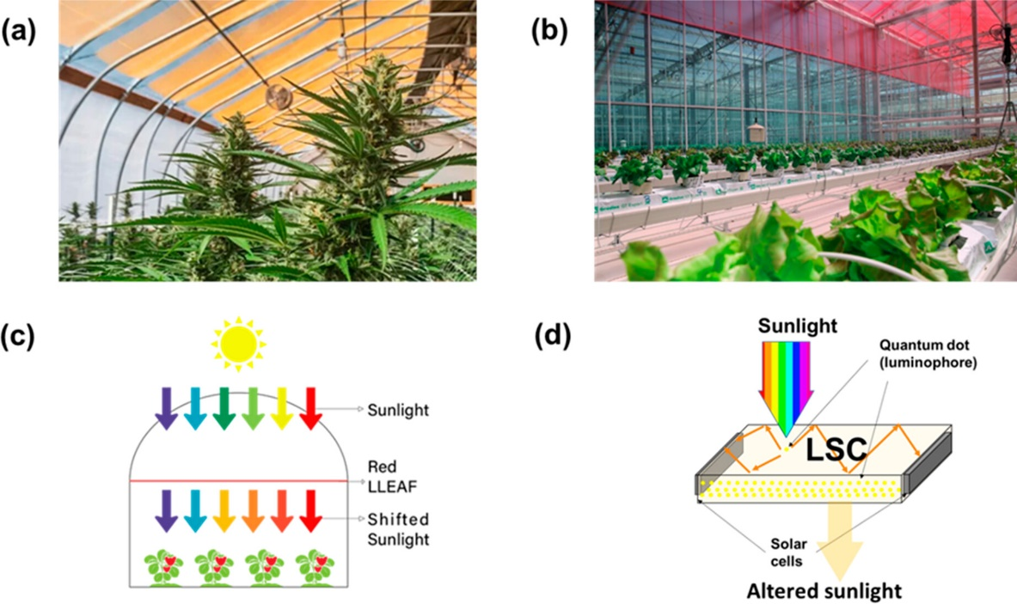
Framsteg inom odlingslampor för vertikal odling
Kvantprickfilm av kopparindiumsulfid justerar solspektrumet för mer röda våglängder i växthus. Tillstånd från Ubigro (https://ubigro.com).
Filmer med rött färgämne i växthus förbättrar tillväxten av bladgrönsaker.
Visar solljusets omvandling till högre rödhalt genom absorption av gröna fotoner. (b,c) Med tillstånd från http://www.lleaf.com.au/.
Schematisk bild av luminescerande solkoncentrator (LSC): utnyttjar solljus för elproduktion och anpassar det transmitterade ljusets spektrum för optimal tillväxt. (Neo et al., 2022)

Slide 30
Framsteg inom odlingslampor för vertikal odling
  Omdirigering av ljus
  Optiska fibrer och solljuskoncentratorer hanterar överdriven och otillräcklig ljusexponering och säkerställer jämn ljusfördelning över växtlagren.
  OFD-system (Optical Fiber Daylighting) använder solfångare, optiska fibrer och diffusorer för effektiv ljusöverföring inomhus.
  Innovationer inom jordbruksmetoder
  Utvecklingen av teknik för spektral solavskärmning och ljusomdirigering innebär betydande framsteg och utlovar ökade skördar och hållbara vertikala odlingar.

Slide 31
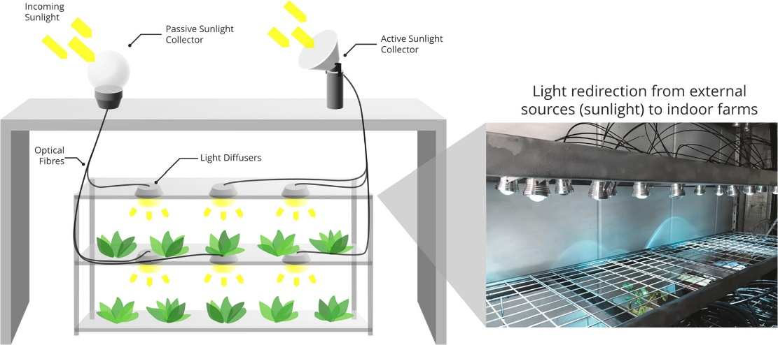
Framsteg inom odlingslampor för vertikal odling
Schematisk bild visar integrationen av passiva/aktiva solfångare, optiska fibrer och ljusdiffusorer. Infälld bild visar omdirigerat ljus via optiska fibrer och diffusorer på ett odlingsställ. (Neo et al., 2022)

Slide 32
Framsteg inom odlingslampor för vertikal odling
  Smarta hybridbelysningssystem
  Övergången till inomhusodling har ökat elförbrukningen avsevärt, särskilt för artificiell belysning i växtfabriker.
  Smarta hybridsystem blandar naturligt och artificiellt ljus, i syfte att minska energianvändningen och stödja städernas elnät.
  Implementering och utmaningar med smarta hybridbelysningssystem
  Utnyttja solljus och solcellspaneler för energi, vilket innebär utmaningar när det gäller energiomvandlingens effektivitet och förluster.
  Anpassa dagsljussystem för jordbruk så att de uppfyller de krav på ljusintensitet och spektra som fotosyntesen kräver.
  Fördelar med smarta hybridbelysningssystem
  Automatisk justering av artificiell belysning baserat på solljus i realtid, vilket minskar elförbrukning, kostnader och miljöpåverkan.
  Användning av naturligt ljus främjar växternas tillväxt och kan öka avkastningen.

Slide 33
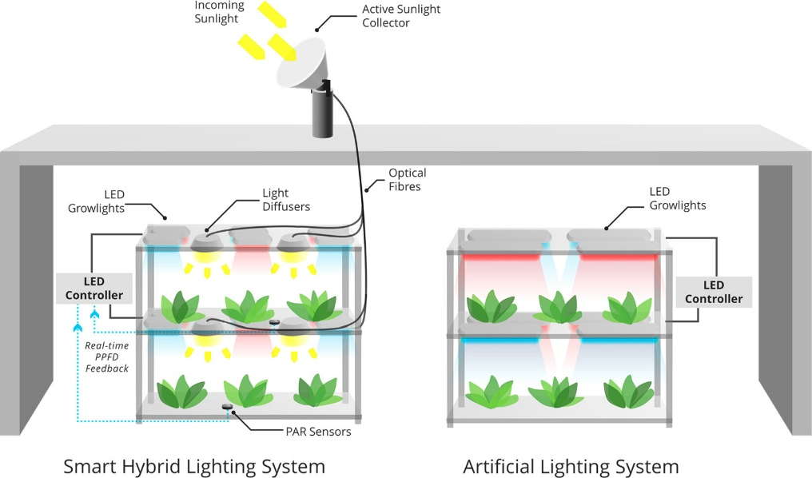
Framsteg inom odlingslampor för vertikal odling
Schemat jämför ett smart hybridbelysningssystem med ett fristående artificiellt belysningssystem och lyfter fram det smarta systemets viktigaste funktion: en sensor som övervakar ljusintensiteten för växter och aktiverar artificiell belysning när det behövs, helt automatiskt. (Neo et al., 2022)

Slide 34
Framsteg inom odlingslampor för vertikal odling
  Ekonomiska och miljömässiga effekter av smarta hybridsystem
  Det är nödvändigt att göra en bedömning av de initiala kostnaderna i förhållande till långsiktiga besparingar och miljöfördelar.
  Hybridsystem som kombinerar LED med solljus kan ge energibesparingar på upp till 70 %, vilket ger ett hållbart alternativ för stadsodling.
  Framtidsutsikter för LED-belysning
  De tekniska framstegen inom LED-belysning har varit till stor nytta för det moderna jordbruket.
  Trots den höga energiförbrukningen minskar driftskostnaderna tack vare förbättringar i LED-effektivitet och design.
  Alternativ som spektrumformande filmer och optiska fiberbaserade system erbjuder miljövänliga lösningar men är beroende av ekonomisk bärkraft.
  Smart hybridbelysning, som kombinerar naturligt och artificiellt ljus, framstår som en hållbar lösning som ger stora energibesparingar och en jämn belysning av odlingarna.

Slide 35
Näringsbehov och näringstillförsel vid vertikal odling
  Näringsbehov och näringstillförsel i hydroponisk odling
  Mål: Effektivt tillhandahålla viktiga näringsämnen, vatten och syre till växter.
  Näringsämnen tillförs genom en väl utformad formel som kräver snabb påfyllning.
  Viktiga näringsämnen för växttillväxt
  Sjutton essentiella näringsämnen krävs, uppdelade i makronäringsämnen (N, P, K, Ca, Mg, S) och mikronäringsämnen (Cl, Fe, B, Mn, Na, Zn, Cu, Mo).
  Väte (H), syre (O) och kol (C) härrör från vatten och CO₂ .
  Nya tillskott är kisel (Si) för stressresistens och nickel (Ni) som enzymaktivator, även om Ni ofta utelämnas i recept för hydroponisk odling.

Slide 36
Näringsbehov och näringstillförsel vid vertikal odling
Kväve (N)
Funktion | Består av protein, enzym, klorofyll, hormon, nukleinsyra etc.
Rörlighet | Lätt
Överskott | Nitratkväve (NO₃ -N): frodig tillväxt, suckulent tillväxt Ammoniumkväve (NH₄ -N): kloros, orsakas av Ca-brist
Underskott | Gulfärgning av nedre blad, blekning av hela blad (rödfärgade när det gäller jordgubbar), minskad växtkraft
Fosfor (P)
Funktion | Beståndsdel av gen, sockerfosfat, cellmembran, enzym, ATP etc. Involverad i fotosyntes och respiration
Rörlighet | Lätt
Överskott | Sällsynt. Vit fläck på gurkblad
Underskott | Tillväxthämning, mörkgrön färgning av nedre blad och nedre delen av stjälken, pigmentering av antocyanin
Kalium (K)
Funktion | Involverad i olika metaboliska och syntetiska reaktioner genom reglering av internt pH och osmotisk potential
Rörlighet | Lätt
Överskott | Sällsynt. Orsak till brist på Ca och Mg
Underskott | Utåtrullade blad, gulfärgning av den interveinala delen eller kanten på de nedre bladen, brun fläck på bladen
Funktion, rörlighet, överskotts- och bristsymptom på makronäringsämnen (Tsukagoshi och Shinohara, 2020)

Slide 37
Näringsbehov och näringstillförsel vid vertikal odling
Element | Hoagland och Arnon | *Omräknat till kvot N=200 | Modifierad Sonneveld | *Omräknat till kvot N=200 | Jack | *Omräknat till kvot N=200 | UA CEAE | *Omräknat till kvot N=200
Makronäringsämnen (mg L )⁻¹
N | 210 | 200 | 150 | 200 | 150 | 200 | 189 | 200
P | 31 | 30 | 31 | 41 | 39 | 52 | 39 | 41
K | 235 | 223 | 210 | 280 | 162 | 216 | 341^{ac} | 361
Ca | 160 | 152 | 90 | 120 | 139 | 185 | 170 | 180
Mg | 34 | 32 | 24 | 32 | 47 | 63 | 48 | 51
S | 64 | 61 | 32 | 43 | 64 | 85 | 64 | 68
Mikronäringsämnen (mg L )⁻¹
Fe | 2.5 | 2.4 | 1.0 | 1.3 | 2.3 | 3.1 | 2.0 | 2.1
B | 0.50 | 0.48 | 0.16 | 0.21 | 0.38 | 0.51 | 0.28 | 0.30
Mn | 0.50 | 0.48 | 0.25 | 0.33 | 0.38 | 0.51 | 0.55 | 0.58
Zn | 0.05 | 0.05 | 0.13 | 0.17 | 0.11 | 0.15 | 0.33 | 0.35
Cu | 0.02 | 0.02 | 0.02 | 0.03 | 0.11 | 0.15 | 0.05 | 0.05
Mo | 0.01 | 0.01 | 0.02 | 0.03 | 0.08 | 0.10 | 0.05 | 0.05
TDS | 734 | 698 | 537 | 716 | 601 | 801 | 851 | 901
EG | 1.15 | 1.09 | 0.84 | 1.12 | 0.94 | 1.25 | 1.33 | 1.41
*Formlerna presenteras också med omvandlingsförhållandet N=200 mg L⁻¹ för bättre jämförelse.
TDS - totalt upplösta salter från essentiella makronäringsämnen.
EC - Uppskattad elektrisk konduktivitet (EC) i mS/cm från essentiella makronäringsämnen.
Formler för näringslösning (Niu et al., 2022)

Slide 38
Näringsbehov och näringstillförsel vid vertikal odling
  Formel och beredning av näringslösning
  Påverkas av grödans typ, tillväxtstadium och förhållanden, vilket kräver justeringar för ljus och temperatur.
  Användning av konsekventa koncentrationer av näringsämnen i kontrollerade miljöer, mätt med elektrisk konduktivitet (EC).
  Anpassade lösningar kan behövas och det finns ingen universalformel. Vanligt förekommande formler är Hoagland, Modified Sonneveld, Jack's och UA CEAC.
  Förberedelseprocess
  Näringsblandningar kan förblandas eller tillverkas av enskilda komponenter för specifika grödbehov, med hjälp av vattenlösliga, högrena gödselmedel.
  För att skapa koncentrerade stamlösningar, vanligtvis med 50x eller 100x koncentration, för att undvika olösliga utfällningar, krävs ofta separation i två tankar för kemisk stabilitet.
  Riktlinjer och formler för beredning av lösningar som finns tillgängliga i litteraturen

Slide 39
Näringsbehov och näringstillförsel vid vertikal odling
  Upptag av näringslösning
  Påfyllningspraxis varierar mellan olika växtarter och sorter på grund av att näringsämnen och vattenupptagningsförmåga skiljer sig åt.
  Grödor med korta cykler behöver kanske inte justera lösningen inom en cykel, medan grödor med långa cykler kan behöva justeras, särskilt vid övergången mellan olika tillväxtstadier.
  Rutinmässig övervakning är beroende av EC- och pH-mätningar på grund av den höga kostnaden och komplexiteten för detaljerad näringsprofilering.
Grupp | Element | Kommentar
I | NO₃ , NH₄ , P, K, Mn | Aktiv uppdatering, snabb borttagning
II | Mg, S, Fe, Zn, Cu, Mo, Cl | Mellanliggande upptag, mellanliggande avlägsnande
II | Ca, B | Passivt upptag, långsam borttransport
Upptag av essentiella element (Niu et al., 2022)

Slide 40
Näringsbehov och näringstillförsel vid vertikal odling
  pH och vattenkvalitet
  Optimalt pH-värde för hydroponiska lösningar är mellan 5,5 och 6,5, med regelbundna justeringar som behövs för växternas hälsa.
  Vattentemperatur och luftning påverkar halterna av upplöst syre, vilket är avgörande för rötternas respiration.
  Analys av vattenkvaliteten är avgörande för att förbereda näringslösningar, med strategier för att hantera jonackumulering i recirkulerande system.
  System för hantering av näringsämnen (NMS)
  Essentiella element kräver exakta koncentrationer och förhållanden, och realtidsövervakning är en utmaning på grund av kostnaden och utvecklingsstadiet för jonspecifika sensorer.
  Systemen använder ofta elektrokonduktivitet (EC) och vattennivåsensorer för att hantera den totala jonkoncentrationen.
  System med sluten krets justeras baserat på återkoppling; system med öppen krets, som är enklare och billigare, saknar återkopplingskontroller, vilket innebär utmaningar för varierande näringsbehov.

Slide 41
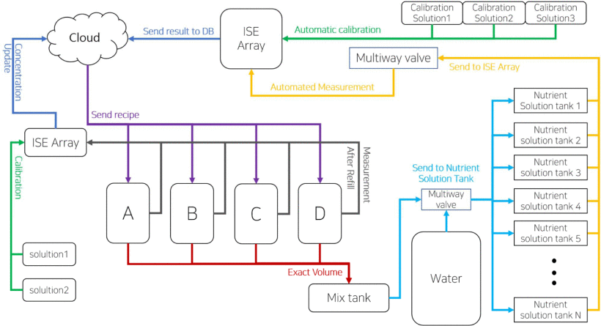
Näringsbehov och näringstillförsel vid vertikal odling
Exempel på arkitektur för system för hantering av näringsämnen (Ban et al., 2020)

Slide 42
Tekniktrender inom vertikal odling
  Sensorteknik och automation:
  Avgörande för effektiv miljöhantering, med hjälp av sensorer och ställdon för att övervaka och styra förhållanden som temperatur, luftfuktighet, ljusintensitet, CO2-nivåer, näringskoncentration och pH-nivåer.
  System för mätning av näringsämnen
  Framsteg inom jonselektiv avkänning av näringsämnen och AI-verktyg för realtidsövervakning ökar precisionen i hanteringen av näringsämnen.
  System för övervakning och styrning av anläggningar
  IoT-tekniken möjliggör kontinuerlig övervakning och kontroll, med visuella sensorer, klorofyllfluorescenssensorer och spektralsensorer som bidrar till bedömning av växthälsa och miljöhantering.

Slide 43
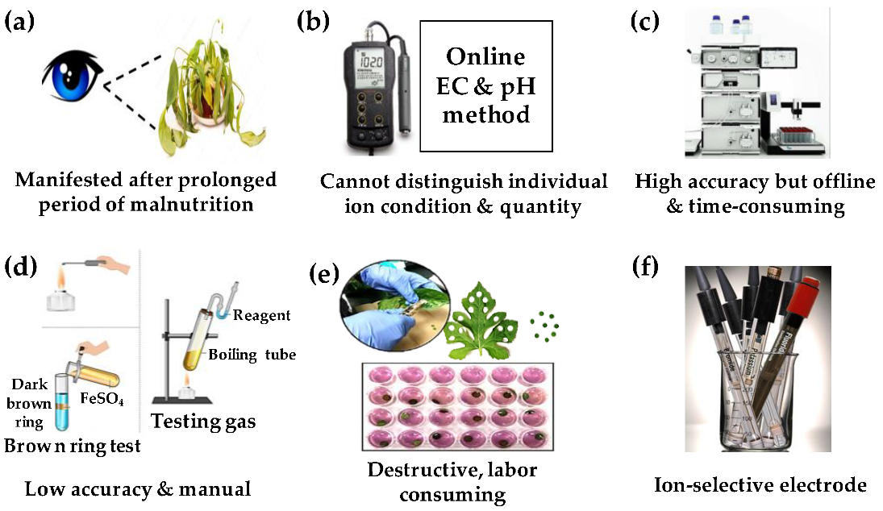
Tekniktrender inom vertikal odling
Hydroponiska näringsövervakningsmetoder omfattar: (a) visuell bedömning av växtsymtom; (b) EC- och pH-utvärdering; (c) jonkromatografi; (d) salttester; (e) analys av bladvävnad; och (f) jonspecifik analys med jonselektiva elektroder. (Kabir et al. 2023).

Slide 44
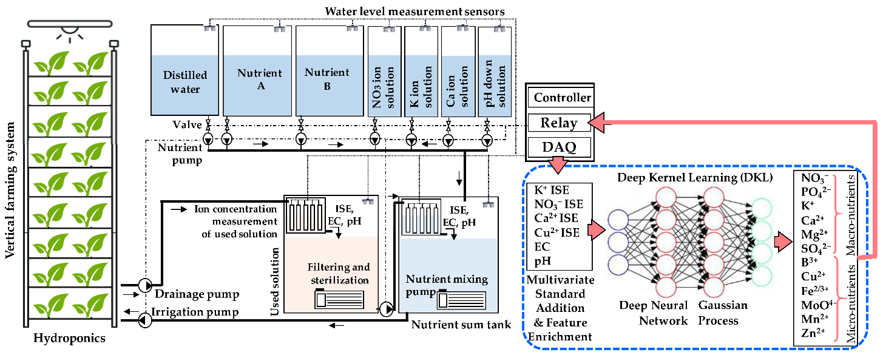
Tekniktrender inom vertikal odling
Kombinerad tillämpning av flera AI-baserade algoritmer (MSAM, FE, DKL DNN och GP) för att bestämma flera joner i hydroponiska lösningar. (Kabir et al. 2023).

Slide 45
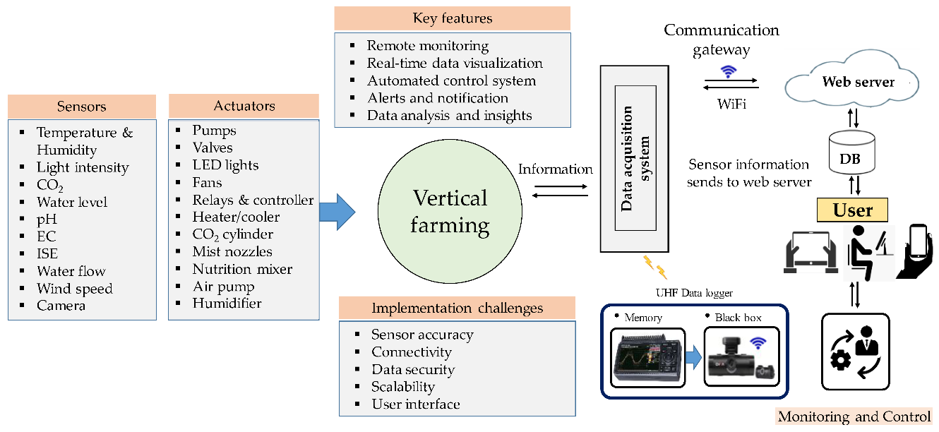
Tekniktrender inom vertikal odling
En schematisk bild av IoT-baserade övervaknings- och styrsystem för vertikala odlingar. (Kabir et al. 2023).

Slide 46
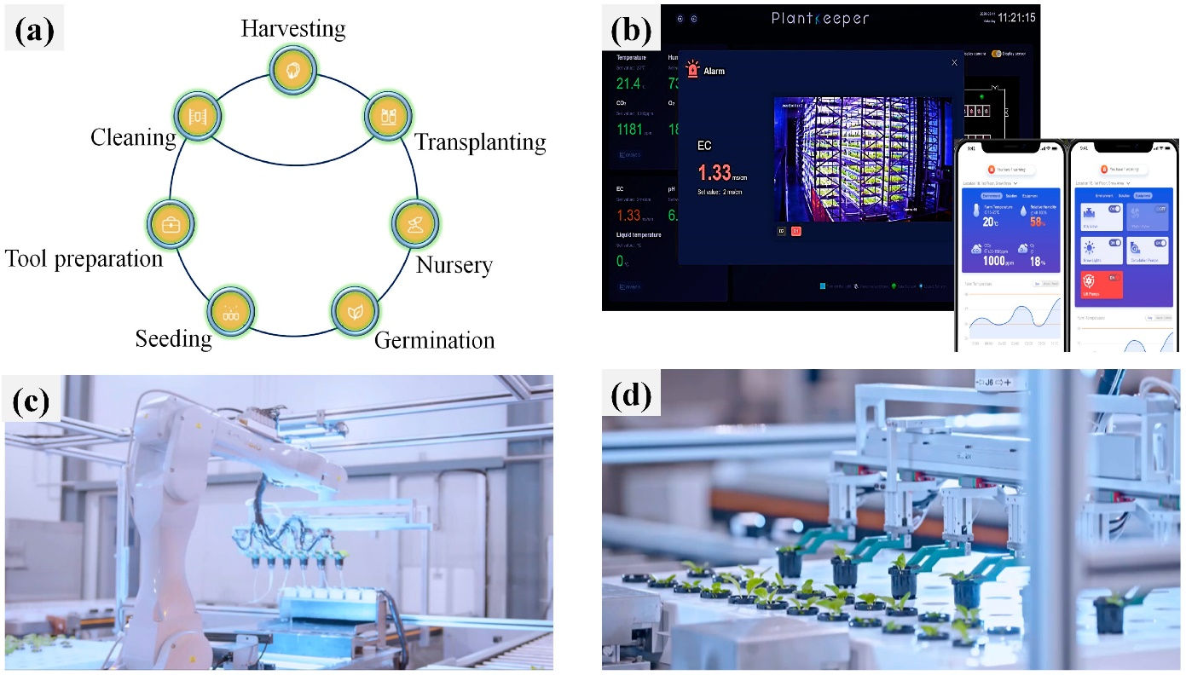
Tekniktrender inom vertikal odling
Obemannade vertikala jordbruksverksamheter inkluderar
viktiga bearbetningssteg,
menyn för appen PlantKeeper för trådlös övervakning och styrning, och
(c,d) automatiserad produktion och förvaltning. (Kabir et al. 2023).

Slide 47
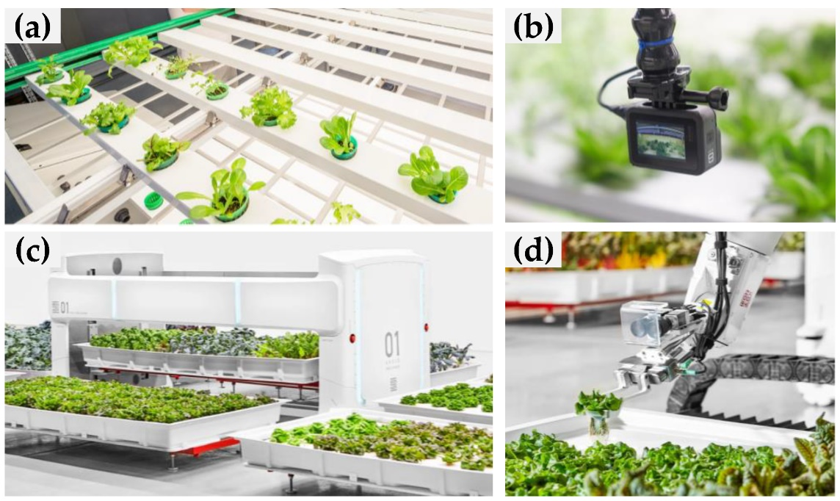
Tekniktrender inom vertikal odling
Obemannad drift i vertikalt jordbruk: (a) automatiskt transportband; (b) rackmonterad kontrollkamera; (c) 1000-kilos robot, Angus; och (d) Iron Ox's skörderobotarm. (Kabir et al. 2023).

Slide 48
Tekniktrender inom vertikal odling
  Obemannade vertikala odlingssystem (UVFS)
  Automation och robotteknik effektiviserar verksamheten och ger fördelar som resurseffektivitet, produktion året runt, minskad miljöpåverkan och optimering av utrymmen.
  Automatiserade vertikala odlingssystem
  Från sådd till skörd minskar automatiseringstekniken arbetskostnaderna och förbättrar säkerheten och produktiviteten.
  Robotsystem för vertikal odling
  Robotar utför uppgifter med precision, vilket minskar arbetskostnaderna och förbättrar enhetligheten i jordbruksverksamheten.
  Vertikal odling med drönare
  Drönare förbättrar övervakningen och hanteringen av grödor genom att erbjuda precision från luften och datadrivna insikter för förbättrad hälsa och avkastning för grödorna.

Slide 49
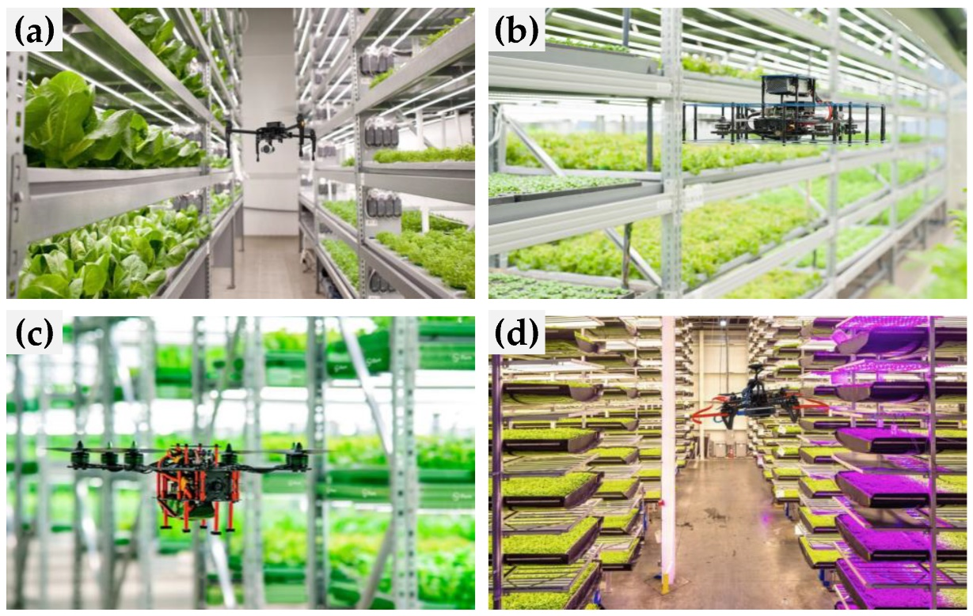
Tekniktrender inom vertikal odling
Användning av UAV:er/dronor i vertikalt jordbruk: (a,b) autonom drönare (iFarm, Abu Dhabi, UAE) (c) autonom drönare; (d) AI-drönare (Kabir et al. 2023).

Slide 50
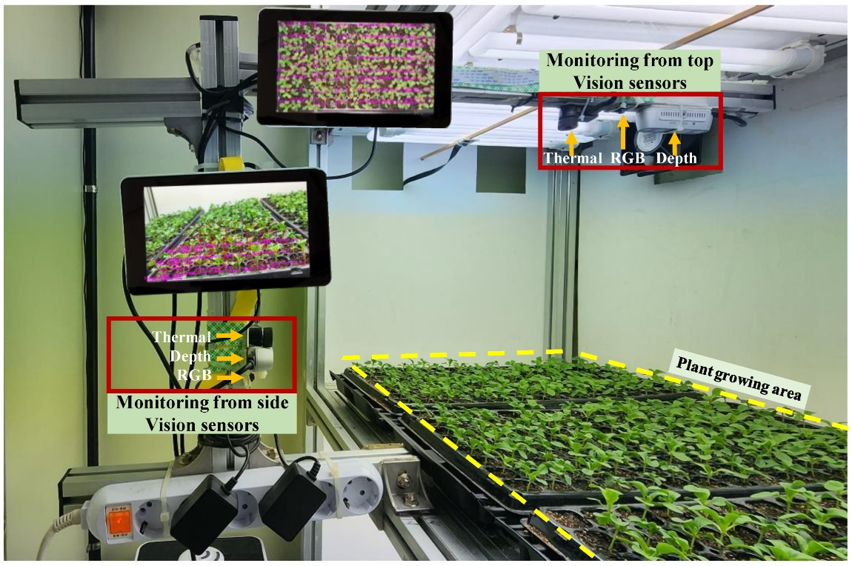
Tekniktrender inom vertikal odling
  Forskningstrender - Artificiell intelligens (AI)
  AI optimerar miljöförhållanden och resursutnyttjande, med tillämpningar inom övervakning, optimering och stressdetektering.
  Modeller för djupinlärning stöder uppgifter som bladsegmentering och klassificering av stress, vilket förbättrar analysen av växters hälsa.
  Frågorna omfattar datahantering, algoritmdiversitet, integritets- och säkerhetsproblem samt behovet av transparens och begränsning av fördomar i AI-tillämpningar.
Realtidsdetektering av tillväxt och stress hos plantor med hjälp av AI och sensorer för smart produktion vid Chungnam National University's Agricultural Production Machinery and Precision Agriculture Lab, Sydkorea. (Kabir et al. 2023).

Slide 51
Tekniktrender inom vertikal odling
  Växtodling - utmaningar och framtidsutsikter
  Ger möjlighet att odla olika grödor i kontrollerade miljöer.
  Möjliggör produktion året runt och utforskar nya grödor och nischmarknader.
  Utmaningarna inkluderar begränsad mångfald av grödor och behovet av specialiserade sorter.
  Strategisk avel för kompakt tillväxt och resurseffektivitet är avgörande.
  Miljömässig hållbarhet - utmaningar och framtidsutsikter
  Minskar användningen av bekämpningsmedel, sparar vatten och mark och minimerar transporter av livsmedel.
  Initial- och driftskostnader samt energiintensiv klimatkontroll utgör utmaningar.
  Optimerad systemdesign och implementering av cirkulära system är avgörande för hållbarhet.
  Ekonomisk hållbarhet - utmaningar och framtidsutsikter
  Livskraftig tack vare minskade transportkostnader och klimattålighet.
  Hög förbrukning av elektrisk energi är en betydande ekonomisk utmaning.
  Förnybar energi och avancerad teknik kan minska kostnaderna och förbättra effektiviteten.

Slide 52
Tekniktrender inom vertikal odling
  Livsmedelsförsörjning - utmaningar och framtidsutsikter
  Tar itu med utmaningar som urbanisering, klimatförändringar och markförstöring.
  Uppmuntrar självförsörjning inom livsmedelsproduktion i städer.
  Ekonomiska och rumsliga begränsningar kräver strategiska lösningar för återställande av ekosystem och urbana krav.
  Ny teknik - möjligheter och utmaningar
  Integrering av hydroponik, aeroponik och akvaponik med AI, sensorer och automatisering ökar effektiviteten och avkastningen.
  Komplexiteten i systemintegration, enhetlig bevattning och belysningsstyrning innebär stora utmaningar.
  För att utveckla vertikal odling som en hållbar lösning krävs att man löser dessa integrations- och hanteringsproblem.

Slide 53
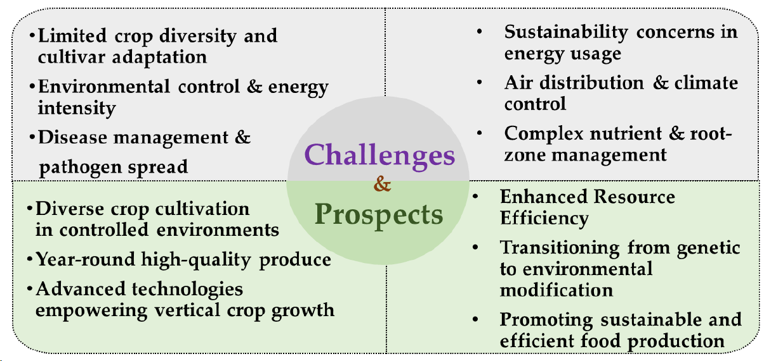
Tekniktrender inom vertikal odling
Användning av VF och utmaningar för hållbar livsmedelsproduktion i ett urbant område. (Kabir et al. 2023).

Slide 54
Slutsatser
  Viktiga lärdomar från avancerade vertikala odlingstekniker
  Vertikal odling innebär en betydande förändring jämfört med traditionellt jordbruk, med betoning på utrymmeseffektivitet och hållbarhet.
  Använder LED-belysning, exakt näringshantering och integrerar teknik som automatisering, robotteknik och drönare för att förbättra växternas tillväxt och avkastning.
  Målet är att minska vattenförluster, markförstöring och koldioxidutsläpp från transporter och arbete.
  Utmaningar och möjligheter
  Står inför utmaningar som höga initialkostnader och ökade energikrav.
  Ger potentiella fördelar som jämn produktion året runt och minskat beroende av naturresurser, vilket understryker vikten av fortsatt forskning och innovation.

Slide 55
Slutsatser
  Tekniska konsekvenser
  Sensorer, AI och robotteknik har gjort det möjligt att odla vertikalt i städer, vilket tyder på en övergång från traditionellt jordbruk till mer ekonomiskt lönsamma lösningar i städerna.
  Framtidsutsikter
  För att lyckas måste man förstå det regionala vädret, kulturella sedvänjor och ekonomiska förhållanden, med stöd av gynnsamma politiska åtgärder.
  Avancerad teknik lovar att förbättra livsmedelssäkerheten, den miljömässiga hållbarheten och den ekonomiska livskraften.
  Vertikal odling är ett spännande område för samarbete mellan forskare, praktiker och beslutsfattare, och bidrar i hög grad till den globala livsmedelsförsörjningen och hållbarhetsmålen.

Slide 56


Slide 57


Slide 58


Slide 59


Slide 60


